Slide 1
第5章 批量数据处理—数组
一维数组
排序和查找 15
二维数组 36
字符串 52

Slide 2
一维数组
有时，我们需要存储一批同类型的数据，如有十只羊，主人要挑选一只最肥的羊。
解决方案：可以定义十个double型的变量sheep1, …,sheep10，然后比较十个值，找出一个最大值。
缺点：
  定义了十个变量。要是有100只羊就要定义100个变量
  程序只能用顺序结构
  如果羊群规模发生变化，程序就得重写

Slide 3
数组
数组是一组同类元素，它有两个特征：
  数组元素是有序的（这里的有序是指在内存中是连续存储的，并不是说数据元素的值是有序排列的）
  数组元素是同类的
定义数组要定义三个基本内容：
  数组名字
  数组元素的类型
  数组的大小

Slide 4
数组的定义
格式：
类型 数组名[元素个数]；
其中，元素个数必须是常量。如：
int intarray[10];
但 int n=10;
int intarray[n]; 是错的
常用的方法是将元素个数定义为一个常量。如：
#define NumOfElement 10
int intarray[NumOfElement]; 相当于
int intarray[10];

Slide 5
初始化
初始化表
声明数组时可以对数组初始化
float x[5] = { -1.1, 0.2, 33.0, 4.4, 5.05 };
初始化表的长度短于要被初始化的数组元素数目，那么剩余元素被初始化为0。
带有初始化的数组可以不定义长度
int a[]={1,2,3,4,5}; 则默认数组大小为5

Slide 6
如果确实需要对数组整体赋值，可以采取变通的方法，读者学完结构类型后可以按如下处理：
  struct data{int a[10]}; //定义一个只包含数组的结构
  struct data x={1,2,3,4,5,6,7,8,9,10},y; //定义结构变量x、y
  y=x; //结构变量x整体赋值给y，相当于将x中的数组整体赋值给y中的数组。

Slide 7
数组元素
数组元素的使用是通过数组名及元素的序号来指定，如intarray[2]。当数组的大小为n时，元素的序号为0 – n-1。
元素的序号称为下标。程序中，下标可为整数、整型变量或结果为整型的任意表达式

Slide 8
数组在内存中
定义数组就是定义了一块连续的空间，空间的大小等于元素数*每个元素所占的空间大小。
数组元素按序存放在这块空间中。

Slide 9
为数组分配空间
如： int intarray[5];占用了20个字节，因为每个整型数占四个字节。如给intarray[3]赋值为3，如果这块空间的起始地址为100，那么在内存中的情况是：
当你引用变量intarray[idx]时，系统计算它的地址100+idx*4，对该地址的内容进行操作。
随机值 | 随机值 | 随机值 | 3 | 随机值
100 103 | 104 107 | 108 111 | 112 115 | 116 119
内存地址

Slide 10
数组下标超界问题
C语言不检查数组下标的超界。如定义数组 int intarray[10]; 合法的下标范围是0 – 9，但如果你引用intarray[10]，系统不会报错。如数组intarray 的起始地址是1000，则引用intarray[10]，则系统对1040号内存进行操作。而1040可能是另一个变量的地址。
解决方法：由程序员自己控制。在对下标变量进行操作前，先检查下标的合法性。

Slide 11
数组的操作
数组的操作主要是数组元素的操作。
不能直接对数组名进行赋值。如：intarray=30 是错的。事实上，数组名中存放的是该数组的起始地址。
eg. 数组的输入输出
void main()
{
int intarray[10], idx;
for (idx = 0; idx <= 9; ++idx)
cin >> intarray[idx] ;
cout << endl;
for ( idx = 0; idx <= 9; ++idx)
cout << intarray[idx];
}

Slide 12
数组应用—羊群问题
int main()
{
double sheep[10], max=0;
int i, maxNum;
for (i=0; i<10; ++i)
{
cout << “请输入第” << i <<“只羊的重量”;
cin >> sheep[i];
}
for (i=0; i<10; ++i)
if (sheep[i]>max)
{
max = sheep[i];
maxNum = i;
}
cout << “最重的羊是第” << maxNum << “只”<< endl;
cout << “它的重量是” << max << endl;
}

Slide 13
数组应用
从终端输入一串字符，统计字符串中个字母出现的次数。
解决方法：
  方法一：用26个整型变量计数26个字母，对输入字符串中的每一字符用switch语句分别计数。
  方法二：用一个26个元素的数组，如num[26], 表示计数。num[0]存放a的个数, num[1]存放b的个数…。这样对每一个字符不必用switch，而只需用一个简单的计算：
  ++num[toupper(ch) - ’A’];
就可以了。

Slide 14
#include <stdio.h>
#include <ctype.h>
main()
{
int count[26], i;
char ch;
for (i=0; i<10; ++i)
count[i] = 0;
ch = toupper(getchar());
while (ch>='A' && ch <='Z')
{
++count[ch-'A'];
ch = toupper( getchar());
}
for (i=0; i< 26; ++i)
cout << count[i];
}

Slide 15
第5章 批量数据处理—数组
一维数组
排序和查找
二维数组
字符串

Slide 16
排序和查找
顺序查找
二分查找
选择排序法
气泡排序法

Slide 17
顺序查找
被查找的数存放在一个数组中
从数组的第一个元素开始，依次往下比较，直到找到要找的元素为止。
如在一整数数组中查找元素x的存储位置。

Slide 18
main()
{
int k, x;
int array[ ] = { 2, 3, 1, 7, 5, 8, 9, 0, 4, 6};
cin >> x;
for (k = 0; k < 10; ++k)
if (x == array[k])
cout << k; break;
if (k == 10)
cout << “not found”;
}

Slide 19
排序与查找
顺序查找
二分查找
选择排序法
气泡排序法

Slide 20
二分查找
数组元素已按某一顺序排序，如数字的大小顺序、字母的字母序等。以下讨论中都假设是按升序排序。
过程：
  设定查找范围的上下界：lh, rh
  找出中间元素的位置：mid = ( lh + rh ) / 2
  比较中间元素与欲查找的元素 key。如 key 等于中间元素，则 mid 就是要查找的元素的位置；如 key > 中间元素，则从 lh – mid 的这些元素不可能是要查找的元素，修正查找范围为 lh = mid + 1到 rh；如key < 中间元素，则从mid - rh的这些元素不可能是要查找的元素，修正查找范围为 lh 到 rh = mid - 1；如 lh > rh，则要查找的元素不存在，否则返回第二步。
如在数组 CityTable 中查找元素 San Francisco 的过程如下所示。

Slide 21
二分查找过程
0 | Atlanta
1 | Boston
2 | Chicago
3 | Denver
4 | Detroit
5 | Houston
6 | Los Angeles
7 | Miami
8 | New York
9 | Philadelphia
10 | San Francisco
11 | Seattle
0
Atlanta
0
Atlanta
1
Boston
1
Boston
2
Chicago
2
Chicago
3
Denver
3
Denver
4
Detroit
4
Detroit
5
Houston
5
Houston
6
Los Angeles
6
Los Angeles
7
Miami
7
Miami
8
New York
8
New York
9
Philadelphia
9
Philadelphia
10
San Francisco
10
San Francisco
11
Seattle
11
Seattle

Slide 22
二分查找程序
int main()
{
int lh, rh, mid, x;
int array[ ]={0,1,2,3,4,5,6,7,8,9};
cout <<"请输入要查找的数据："; cin >> x;
lh = 0; rh = 9;
while ( lh <= rh )
{
mid = ( lh + rh ) / 2;
if ( x== array[mid] )
{
cout << x << "的位置是：" << mid << endl;
break;
}
if ( x < array[mid])
rh = mid - 1;
else
lh = mid + 1;
}
if (lh > rh)
cout << "没有找到" << endl;
return 0;
}

Slide 23
搜索算法的效率
顺序搜索
（1 + 2 + 3 + … + n ) / n = ( n + 1 ) / 2
二分查找
n / 2 / 2 … / 2 / 2 = 1
k=log₂n
K次

Slide 24
N和log₂N的值
N | log₂N
10 | 3
100 | 7
1000 | 10
1,000,000 | 20
1,000,000,000 | 30

Slide 25
排序（sort）与查找（search）
顺序（sequence）查找
二分（binary）查找
选择（slection）排序法
气泡（bubble）排序法

Slide 26
选择（slection）排序
使数组元素按某种次序排列
选择排序法：
  在所有元素中找到最小的元素放在数组的第0个位置
  在剩余元素中找出最小的放在第1个位置
  在剩余元素中找出最小的放在第2个位置……以此类推，直到所有元素都放在适当的位置
用伪代码表示
int lh, rh, array;
输入要排序的元素，存入array;
for (lh = 0; lh < n; lh++)
{在array的从lh到n – 1的元素之间找出最小的放入rh;
交换 lh和 rh的值;}
输出排好序的元素;

Slide 27
选择排序实例
31 | 41 | 59 | 26 | 53 | 58 | 97 | 93
26
41
59
31
53
58
97
93
已正确定位
26
31
59
41
53
58
97
93
已正确定位
26
31
41
59
53
58
97
93
已正确定位

Slide 28
选择排序的完善
int main( )
{
int lh, rh, k, tmp;
int array[ ] = {2, 5, 1, 9, 10, 0, 4, 8, 7, 6};
for (lh = 0; lh < 10; lh++)
{
rh = lh;
for (k = lh; k < 10; ++k)
if ( array[k] < array[rh] )
rh = k;
tmp = array[lh];
array[lh] = array[rh];
array[rh] = tmp;
}
for (lh =0; lh<10; ++lh)
cout << array[lh] << ' ';
return 0;
}

Slide 29
选择排序的效率
对n个元素的排序来说，找出第一个元素要比较n次，找出第二个元素比较n-1次，…，找出第n个元素比较一次。因此，总的比较次数为：
1 + 2 + 3 + … + n = n ( n + 1 ) / 2
则称时间复杂性为O(n²)

Slide 30
排序与查找
顺序查找
二分查找
选择排序法
气泡排序法

Slide 31
气泡（bubble）排序法
对数组元素进行扫描。第一遍扫描冒出一个最大的气泡，放入最后一个位置。然后对剩余元素再进行第二次冒泡，冒出最大的泡放入倒数第二个位置，依次执行到最后一个元素。
伪代码表示
For (i=1; i<n; ++i)
从元素0到元素n-i进行冒泡，最大的泡放入元素n-i；

Slide 32
冒泡过程
将待冒泡的数据从头到尾依次处理：比较相邻的两个元素，如果大的在前小的在后，就交换这两个元素。这样经过从头到尾的检查，最大的一个就被交换到最后了
如果在一次起泡中没有发生交换，则表示数据都已拍好序，不需要再进行起泡

Slide 33
进一步细化
for (i=1; i<n; ++i) {
从元素0到元素n-i进行起泡，最大的泡放入元素n-i；
if （没有发生过数据交换） break;
}

Slide 34
待冒泡的元素
5 | 7 | 3 | 0 | 4 | 2 | 1 | 9 | 6 | 8
待冒泡的元素
待冒泡的元素
5 | 3 | 0 | 4 | 2 | 1 | 7 | 6 | 8 | 9
3 | 0 | 4 | 2 | 1 | 5 | 6 | 7 | 8 | 9
待冒泡的元素
待冒泡的元素
0 | 3 | 2 | 1 | 4 | 5 | 6 | 7 | 8 | 9
0 | 2 | 1 | 3 | 4 | 5 | 6 | 7 | 8 | 9
待冒泡的元素
0 | 1 | 2 | 3 | 4 | 5 | 6 | 7 | 8 | 9

Slide 35
int main()
{
int a[ ] = { 0, 3, 5, 1, 8, 7, 9, 4, 2, 10, 6};
int i, j, tmp, n = 11;
bool flag;
for (i=1; i<n; ++i)
{
flag = false;
for (j=0; j<n-i; ++j)
if (a[j+1] < a[j])
{
tmp = a[j];
a[j] = a[j+1];
a[j+1] = tmp;
flag = true;
}
if (!flag) break;/* 一趟冒泡中没有发生交换，排序结束*/
}
cout << endl;
for (i=0; i<n; ++i) cout << a[i] << ' ';
return 0;
}

Slide 36
第5章 批量数据处理—数组
一维数组
排序和查找
二维数组
字符串

Slide 37
多维数组
数组的每一个元素又是数组的数组称为多维数组
最常用的多维数组是二维数组，又称为矩阵
二维数组的定义格式：
类型说明 数组名[常量表达式1][常量表达式2]
存放次序：按行存放
eg.
int a[4][5];
相当于定义了50 个变量：a[0][0], a[0][1], ..., a[0][4],...
a[3][0], a[3][1], ..., a[3][4]

Slide 38
二维数组
 | col0 | col1 | col2 | col3 | col4
row0
row1
row2
row3
a[2][3]

Slide 39
二维数组的内存排列
按行序排列
a[0][0]
a[0][1]
…
a[0][4]
a[1][0]
…
a[3][4]

Slide 40
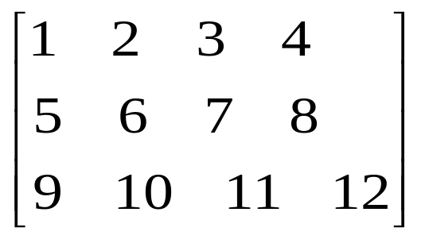
多维数组的初始化
格式：
类型说明 数组名[常量表达式1] [常量表达式2]={.....};
给所有的元素赋初值。如：
int a[3][4] = { 1, 2, 3, 4, 5, 6, 7, 8, 9, 10, 11, 12};
也可以通过花括号把每一行括起来使这种初始化方法表示得更加清晰。
int a[3][4] = { {1,2,3,4}, {5,6,7,8}, {9,10,11,12}};

Slide 41
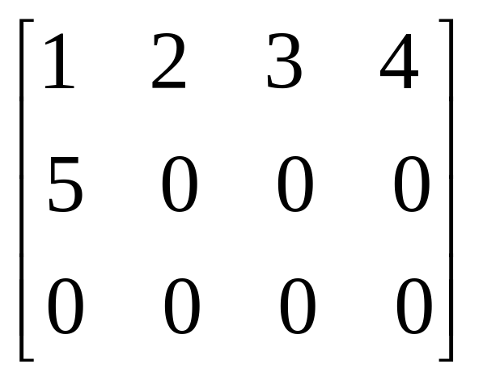
多维数组的初始化
对部分元素赋值
int a[3][4] = { 1, 2 , 3, 4, 5 };

Slide 42
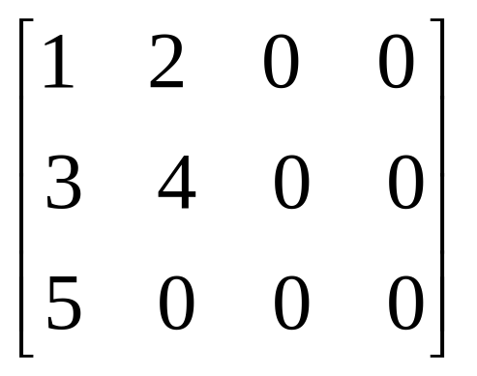
多维数组的初始化
为每一行的部分元素赋初值
int a[3][4] = { {1, 2}, {3, 4}, {5}};

Slide 43
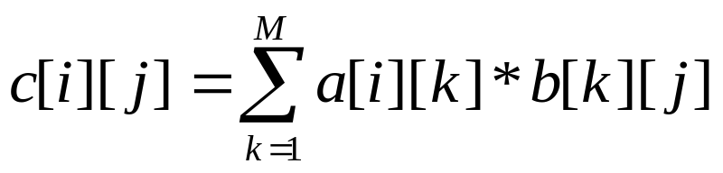
程序举例--矩阵乘法
矩阵乘法 C=A*B
A[L][M]，B[M][N]
C[L][N]
输入A，B
相乘
输出C

Slide 44
#define MAX_SIZE 10 //矩阵的最大规模
int main()
{
int a[MAX_SIZE][MAX_SIZE]；
int b[MAX_SIZE][MAX_SIZE]
int c[MAX_SIZE][MAX_SIZE];
int i, j, k, NumOfRowA, NumOfColA, NumOfColB;
//输入A，B的大小
cout<< "\n输入A的行数、列数和B的列数：";
cin >> NumOfRowA >> NumOfColA >> NumOfColB;

Slide 45
//输入数组A
cout << "\n输入数组A:\n";
for (i=0; i< NumOfRowA; ++i)
for (j=0; j < NumOfColA; ++j)
{
cout << "a[" << i << "][" << j << "] = ";
cin >> a[i][j];
}
//输入数组B
cout << "\n输入数组B:\n";
for (i=0; i< NumOfColA; ++i)
for (j=0; j< NumOfColB; ++j)
{
cout << "b[" << i << "][" << j << "] = ";
cin >> b[i][j];
}

Slide 46
//执行A*B
for (i=0; i< NumOfRowA; ++i)
for (j=0; j< NumOfColB; ++j)
{
c[i][j] = 0;
for (k=0; k<NumOfColA; ++k)
c[i][j] += a[i][k] * b[k][j];
}

Slide 47
//输出数组C
cout << "\n输出数组C:";
for (i=0; i < NumOfRowA; ++i)
{
cout << endl;
for (j=0; j< NumOfColB; ++j)
cout << c[i][j] << '\t';
}
return 0;
}

Slide 48
程序举例--打印N阶魔阵
17
24
1
8
15
8
1
6
23
5
7
14
16
3
5
7
4
6
13
20
22
4
9
2
10
12
19
21
3
11
18
25
2
9
第一个元素：第一行中间一列
下一单元：行-1，列+1
如行-1，列+1有内容，则下一单元为“行+1，列不变”

Slide 49
填写魔阵的思想
row = 0; col =N/2;
magic[row][col] = 1;
for (i=2; i<=N; ++i) {
if （上一行、下一列有空）
设置上一行、下一列为当前位置；
else 设置当前列的下一行为当前位置；
将i 放入当前位置
}

Slide 50
#include <iostream>
using namespace std;
#define MAX 15 //最高位15阶
int main()
{
int magic[MAX][MAX] = {0};
int row, col, count,scale;
// 输入阶数scale
cout << "input scale\n";
cin >> scale;

Slide 51
//生成魔阵
row=0;
col = (scale - 1) / 2;
magic[row][col] = 1;
for (count = 2; count <= scale * scale; count++)
{
if (magic[(row - 1 + scale) % scale][(col + 1) % scale] == 0)
{
row = ( row - 1 + scale ) % scale;
col = ( col + 1 ) % scale;
}
else
row = ( row + 1 ) % scale;
magic[row][col] = count;
}
// 输出
for (row=0; row<scale; row++)
{
for (col=0; col<scale; col++)
cout << magic[row][col] << '\t';
cout << endl;
}
return 0;
}

Slide 52
第5章 批量数据处理—数组
一维数组
排序和查找
二维数组
字符串

Slide 53
字符串
字符串的存储及初始化
字符串的输入输出
字符串处理函数
字符串应用

Slide 54
字符串
由一系列字符组成的一个单元称为字符串
在C++中，字符串常量用一对双引号括起来。如”Hello,world”
字符串变量：用字符类型的数组来表示

Slide 55
字符串的存储
字符串的本质是一系列的有序字符，因此可以用一个字符数组来保存这组字符 。用数组名表示这个字符串
由于数组名是数组的起始地址，因此该字符串从该地址开始存储。但到哪里为止？C++用‘\0’表示字符串的结束。
字符串所需的存储空间比实际的字符串长度大1
如要将字符串”Hello,world”保存在一个数组中 ，该数组的长度为12

Slide 56
字符串的初始化
char ch[ ] = { ‘H’, ’e’, ’l’, ’l’, ’o’, ’,’, ’w’, ’o’, ’r’, ’l’, ’d’, ’\0’};
char ch[ ] = {“Hello,world”};
char ch[ ] = “Hello,world”;

Slide 57
空字符串
不包含任何字符的字符串称为空字符串。
空字符串占用的空间为1个字节，存储‘\0’
注意‘a’和“a”的区别

Slide 58
字符串
字符串的存储及初始化
字符串的输入输出
字符串处理函数
字符串应用

Slide 59
字符串的输入输出
逐个字符的输入输出：这种做法和普通的数组操作一样。
将整个字符串一次性地用cin和cout输入或输出。
通过函数gets和puts输入输出。

Slide 60
用cin和cout
如定义了一个字符数组ch。要输入一个字符串放在ch中，可直接用
cin >> ch;
要输出ch的内容。可直接用
cout << ch;
注意：
  用cin输入时是以空格、回车或Tab键作为结束符。因此无法输入包含空白字符的字符串
  在用cin输入时，要注意输入的字符串的长度不能超过数组的长度。因此，最好在输出的提示信息中告知允许的最长字符串长度。

Slide 61
函数gets和puts
gets函数
  从终端接受一个包含任意字符的字符串，直到遇到回车。
  格式：gets（字符数组）
puts函数
  将一个字符串（以‘\0’结束的字符序列）输出到终端
  格式： puts（字符数组）

Slide 62
字符串
字符串的存储及初始化
字符串的输入输出
字符串处理函数
字符串应用

Slide 63
字符串处理函数
字符串不能直接用系统的内置运算符进行操作
C++的函数库中提供了一些用来处理字符串的函数。这些函数在库cstring中
C++还提供了一个string类来处理字符串

Slide 64
函数 | 作用
strcpy(dst, src) | 将字符从 src拷贝到dst。函数的返回值是dst的地址
strncpy(dst, src, n) | 至多从 src 拷贝n个字符到dst。函数的返回值是dst的地址
strcat(dst, src) | 将 src 接到 dst 后。函数的返回值是dst的地址
strncat(dst, src, n) | 从 src 至多取 n 个字符接到 dst 后。函数的返回值是dst的地址
strlen(s) | 返回s的长度
strcmp(s1, s2) | 比较 s1 和 s2。如 s1 > s2 返回值为正数，s1=s1返回值为0，s1<s2返回值为负数
strncmp(s1, s2, n) | 如 strcmp，但至多比较n个字符
strchr(s, ch) | 返回一个指向s中第一次出现ch的地址
strrchr(s, ch) | 返回一个指向s中最后一次出现ch的地址
strstr(s1, s2) | 返回一个指向s1中第一次出现s2的地址

Slide 65
字符串
字符串的存储及初始化
字符串的输入输出
字符串处理函数
字符串应用

Slide 66
字符串的应用
实例：输入一行文字，统计有多少个单词。单词和单词之间用空格分开。
解题关键：单词的数目可以由空格的数目得到
解题思路：
  设置一个计数器num表示单词个数。开始时，num=0。
  从头到尾扫描字符串。当发现当前字符为非空格，而当前字符以前的字符是空格，则表示找到了一个新的单词，num加1。
  当整个字符串扫描结束后，num中的值就是单词数。

Slide 67
int main()
{
char sentence[80], prev = ' '; //prev 表示当前字符的前一字符
int i, num = 0;
gets(sentence);
for (i = 0; sentence[i] != '\0'; ++i)
{
if (prev == ' ' && sentence[i] != ' ')
++num;
prev = sentence[i];
}
cout << "单词个数为：" << num << endl;
return 0;
}

Slide 68
总结
数组通常用来存储具有同一数据类型并且按顺序排列的一系列数据。数组中的每一个值称作元素，通常用下标值表示它在数组中的位置。在C++中，下标是从0开始的。
定义一个数组时，必须定义数组的大小，而且它必须是常量。
数组中的元素一般用数组名后加用方括号括起来的下标表示。
数组元素通常是连续存储的。第一个元素的地址称为基地址。
数组的下标可以是任意的计算结果可以自动转换成整型数的表达式，包括整型，字符型或者枚举型。
可以定义数组是多维的。多维数组可以看成数组的数组。

Slide 69
作业
编写一个程序，从键盘上输入一篇英文文章。文章的实际长度随输入变化，最长有10行，每行80个字符。要求分别统计出其中的字符、数字、空格和其他字符的个数。
设计一程序，计算两个128位的正整数之和（用字符串表示正整数）

Slide 70
在公元前3世纪，古希腊天文学家埃拉托色尼发现了一种找出不大于N的所有自然数中的素数的算法。对于这种算法，我们首先需要按顺序写出2到N之间所有的数。我们举N＝20为例，如下示：
  2 3 4 5 6 7 8 9 10 11 12 13 14 15 16 17 18 19 20
把第一个元素画圈，表示它是素数，然后依次对后续元素进行如下操作：如果下面的元素是画圈元素的倍数，那么就画×，表示该数不是素数。在我们执行完第一步后，我们将得到素数2，而所有是2的倍数的将全被画掉，因为它们不是素数。接下来，我们只需要重复上述操作，把第一个既没有被圈又没有画×的元素圈起来，然后把后续的是它的倍数全部画×。依此类推，最后数组中所有的元素不是画圈就是画×。
所有被圈起来的元素均是素数，而所有画×的元素均是合数。这种得到素数的方法称之为埃拉托色尼筛选法。编写程序实现上述埃拉托色尼筛选法，筛选范围是2到1000。

